Slide 1


Ensemble evolucionário para previsão de séries temporais univariadas
Uma abordagem a partir do uso de Algoritmo Genético
Daidson Fonseca Alves
Saint-Clair dos Santos Ramos Filho
Thales Rodrigo de Moraes Rego Moura Mendes
Docente: Prof. Dr. João Fausto Lorenzato de Oliveira · Disciplina: Reconhecimento de Padrões · PPGEC 2026.1
Base: Sci. Reports (2026) — “A genetic algorithm-based ensemble framework for wind speed forecasting”

Slide 2
Sumário
Roteiro da apresentação
1
Introdução & Motivação
Problema, métodos da literatura e a proposta
2
Método Proposto
Pipeline híbrido: modelos base → seleção top-4 → ensemble por GA
3
Experimentos
Bases de dados, seleção de parâmetros e protocolo
4
Resultados
Métricas, ranking, testes de hipótese e dinâmica do GA
5
Conclusão
O método atingiu o esperado? Balanço e possíveis trabalhos futuros

Slide 3
Introdução & Motivação
Problema de computação (sem considerar a aplicação)
1
O problema
• Previsão one-step-ahead de séries temporais univariadas a partir de janelas de lags: estimar yₜ a partir dos p valores anteriores [y₍ₜ₋ₚ₎ … y₍ₜ₋₁₎].
• Desafio central: nenhum modelo único vence em todas as séries — o melhor muda por base (airlines→Adaline; lynx e coloradoRiver→ELM; melbmin→SCN; air_quality→MLP; appliances→Adaline); o KNN é consistentemente o pior.
Métodos da literatura para o mesmo fim
• Estatísticos (AR/ARMA); redes neurais (MLP, RBF, ESN); híbridos por correção de erro; ensembles por média/mediana; e ensembles com pesos aprendidos por Algoritmo Genético (artigo de referência).
Solução proposta e por que é promissora
• Combinar aprendizes heterogêneos com pesos aprendidos por GA no simplex (w ≥ 0, Σw = 1).
• GA faz busca global sem gradiente → escapa de mínimos locais e lida com aprendizes heterogêneos; a combinação convexa reduz variância e o risco de escolher o modelo errado para cada série.

Slide 4
Método Proposto — Diagrama
Pipeline híbrido: modelos base → seleção top-4 → ensemble por GA
2
① Série univariada → janela de lags (n_lags = 5)
★ Contribuições (vs. artigo)
(i) Seleção TOP-4 antes do GA.
O artigo combina todos os modelos; escolher os 4 melhores por erro de validação reduz a busca e remove aprendizes fracos.
(ii) Mudança de domínio e de bases.
Do vento (artigo) para séries clássicas + bases UCI, com pool heterogêneo implementado do zero (Adaline, ELM, SCN, KNN) — atende “não só sklearn”.
Sem vazamento: GA aprende w na validação (P_v) e só então aplica no teste (P).
② Split temporal 60/20/20 (sem shuffle) · Min-Max só no treino
③ 6 modelos base — grid search pelo erro de validação
MLP · SCN · ELM · SVR · Adaline · KNN (vários do zero)
★ ④ Ranking por erro de validação → TOP-4
⑤ Matrizes de previsão: P_v (validação) · P (teste)
★ ⑥ GA nos pesos — simplex (w≥0, Σw=1), fitness = 1/MSE
torneio · crossover 1-ponto · mutação 0,1 · 30 execuções
⑦ Saída: melhor w no teste → ŷ = P · w

Slide 5
Método Proposto — Como Funciona
Explicação do pipeline e das contribuições
2
Do modelo base ao ensemble
• Cada modelo base faz grid search e é escolhido pelo menor erro na validação (BaseModel.update_best_model); previsões em unidades originais (denorm).
• Os 4 melhores por erro de validação formam o pool do ensemble — matrizes P_v (previsões de validação) e P (previsões de teste).
• O GA busca pesos w no simplex (w ≥ 0, Σw = 1) que minimizam o MSE na validação (fitness = 1/MSE): seleção por torneio, crossover de 1 ponto, mutação (0,1) e renormalização a cada geração.
• São 30 execuções do GA (distribuição de soluções); o melhor w é aplicado ao teste: ŷ = P · w. Baseline de comparação: ensemble de média (pesos iguais no mesmo pool top-4).
Por que estas escolhas
• Seleção TOP-4 antes do GA (contribuição 1): reduz a dimensão do espaço de busca e descarta aprendizes fracos, ao contrário do artigo que combina todos os modelos.
• Mudança de domínio + pool heterogêneo do zero (contribuição 2): testa a robustez do ensemble fora do domínio original (vento) e atende ao requisito de não usar apenas sklearn.

Slide 6
Experimentos
Bases · seleção de parâmetros · protocolo experimental
3
Bases de dados (6 séries univariadas)
Base | Domínio | Amostras | Fonte
airlines | Passageiros aéreos (mensal) | 144 | clássica
lynx | Capturas de lince (anual) | 114 | clássica
coloradoRiver | Vazão do rio (mensal) | 744 | clássica
melbmin | Temp. mínima diária (Melbourne) | 3650 | clássica
air_quality_rh | Umidade relativa do ar (horária) | 3000 | UCI 360
appliances_energy | Consumo de energia elétrica | 3000 | UCI 374
Seleção de parâmetros (grids nos __init__)
• MLP: neurônios {10,20,30,40}, lr {0.1,0.01,0.001}, ativ. {logistic,tanh,relu}
• SCN: L_max {5,10,20,30}, r {0.5,0.7} · ELM: neurônios {10,20,50,100}
• SVR: C {0.1,1,10,100}, ε {0.01,0.05,0.1}, γ {scale,0.01,0.1}
• Adaline: lr {0.1,0.01,0.001}, épocas {500,1000} · KNN: K {3,5,7,11}
• GA: pop=20, gerações=50, mutação=0,1, torneio=3, 30 execuções
• Critério: menor erro de validação · janela n_lags = 5
Protocolo experimental
• Split temporal 60/20/20 sem shuffle (ordem cronológica preservada).
• Min-Max ajustada só no treino, aplicada a validação/teste (sem vazamento).
• Métricas em unidades originais (denorm): MSE, RMSE, MAE, MAPE.
• Previsão one-step-ahead. Baselines: 6 modelos individuais e EMEAN vs. ensemble por GA.
• Código disponível em:

Slide 7
Resultados — Métricas (RMSE)
RMSE por base × método — 6 séries, 8 métodos (menor = melhor)
4
Base | MLP | SCN | ELM | SVR | ADA | KNN | EMEAN | GA
airlines | 60.64 | 62.81 | 159.4 | 123.4 | 46.97 | 166.8 | 61.95 | 86.02
lynx | 743.7 | 825.6 | 736.8 | 1271 | 792.9 | 1060 | 786.9 | 808.7
coloradoRiver | 0.5458 | 0.6181 | 0.5133 | 0.5618 | 0.5636 | 1.396 | 0.6465 | 0.5376
melbmin | 2.263 | 2.247 | 2.262 | 2.253 | 2.274 | 2.39 | 2.243 | 2.242
air_quality | 3.346 | 3.537 | 3.567 | 3.55 | 3.48 | 4.225 | 3.49 | 3.464
appliances | 69.21 | 69.95 | 74.5 | 71.57 | 69.14 | 75.77 | 69.14 | 70.99
RMSE em unidades originais (denorm); menor por linha em negrito. MSE, MAE e MAPE completos em results/tables/metrics_main.csv.
Leitura
• O KNN é consistentemente o pior em todas as bases; o melhor modelo base varia por série (ADA em airlines/appliances, ELM em coloradoRiver/lynx, MLP em air_quality).
• O GA fica competitivo: melhor em melbmin e junto do topo em coloradoRiver e air_quality; mas nas séries menores (airlines, lynx) perde para os modelos individuais. Empate ADA≈EMEAN em appliances.

Slide 8
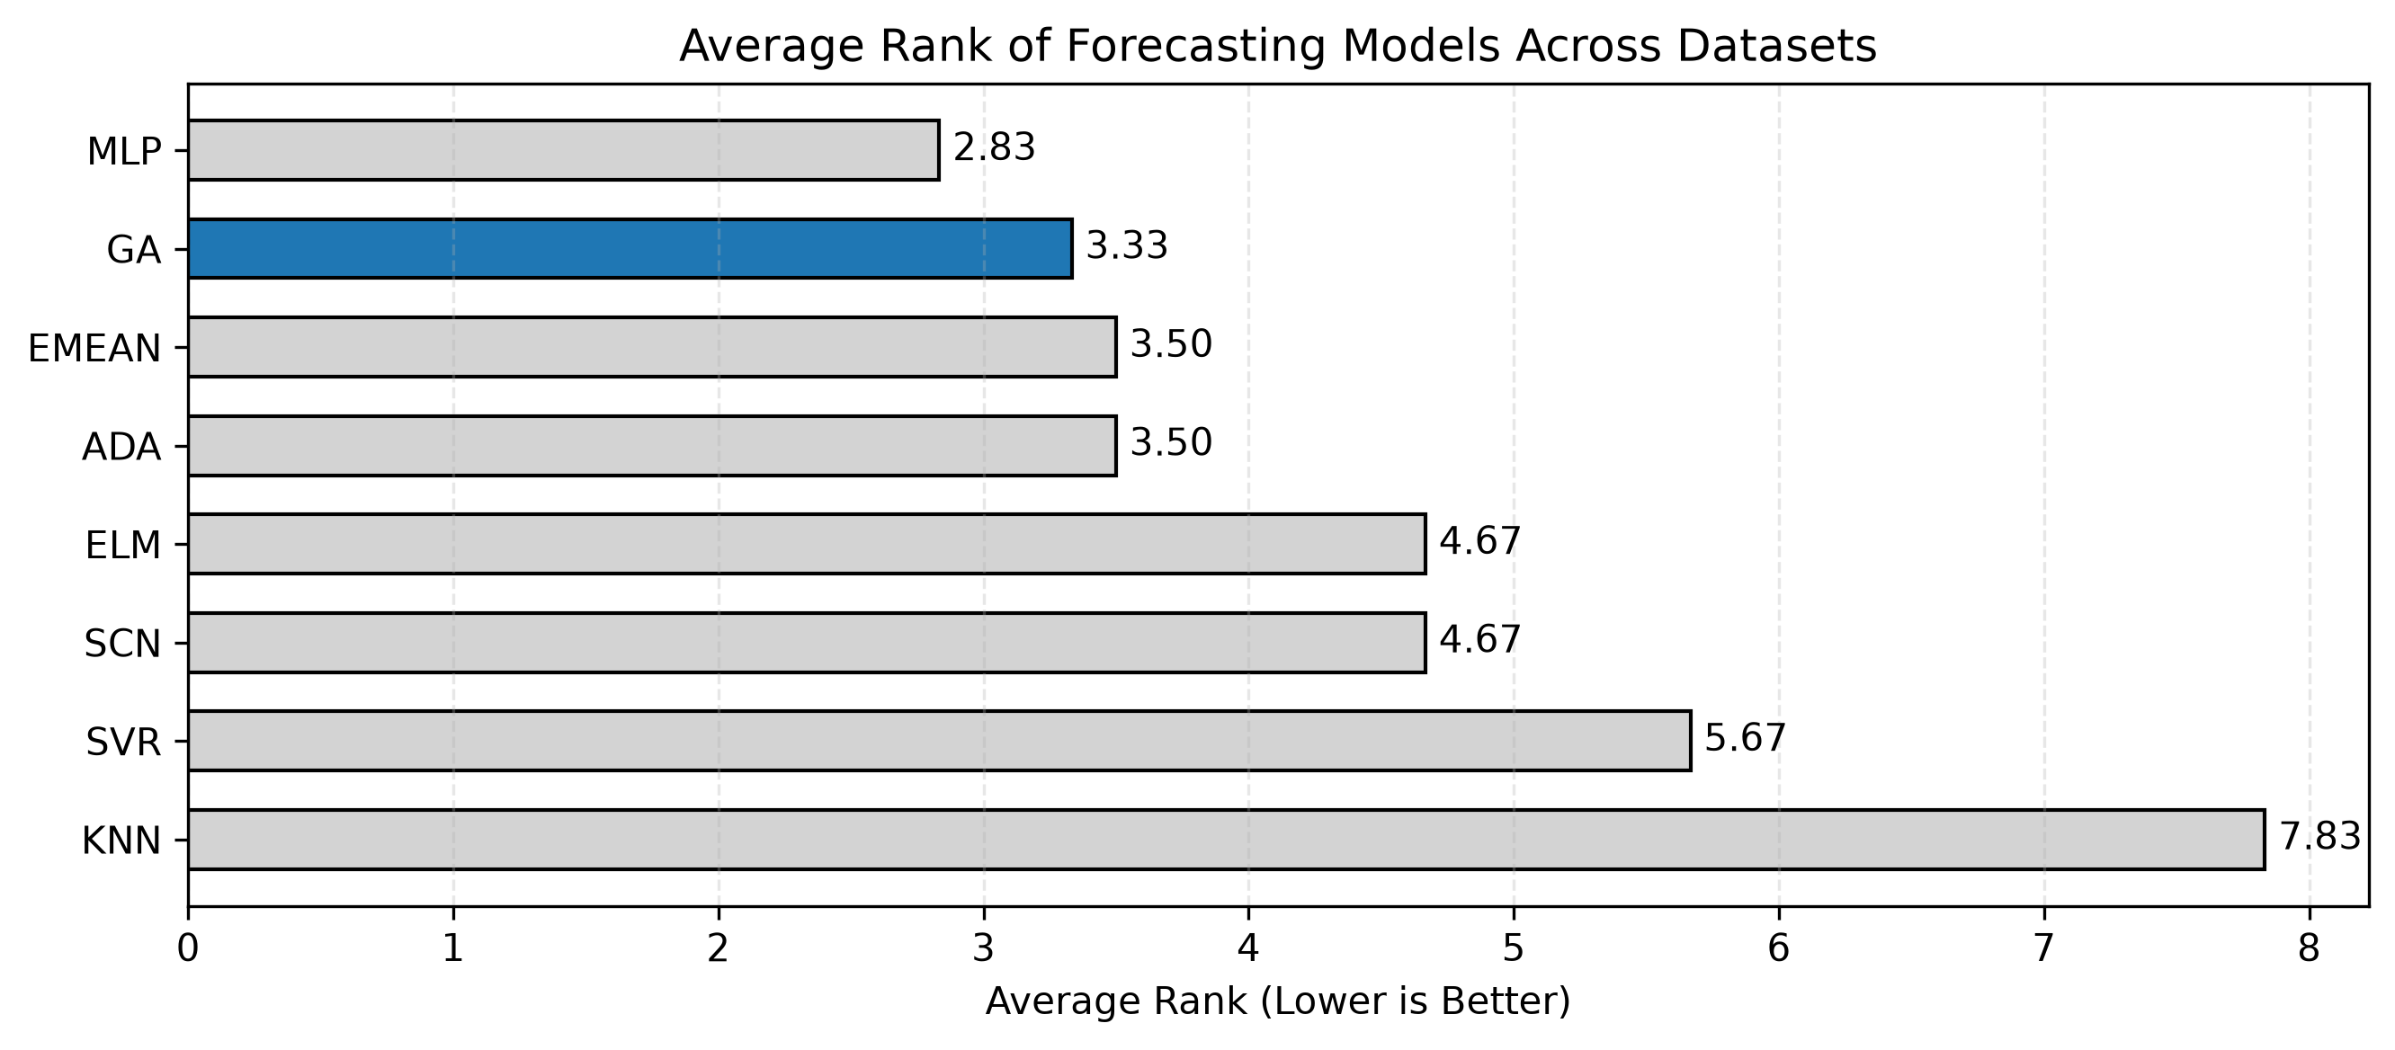
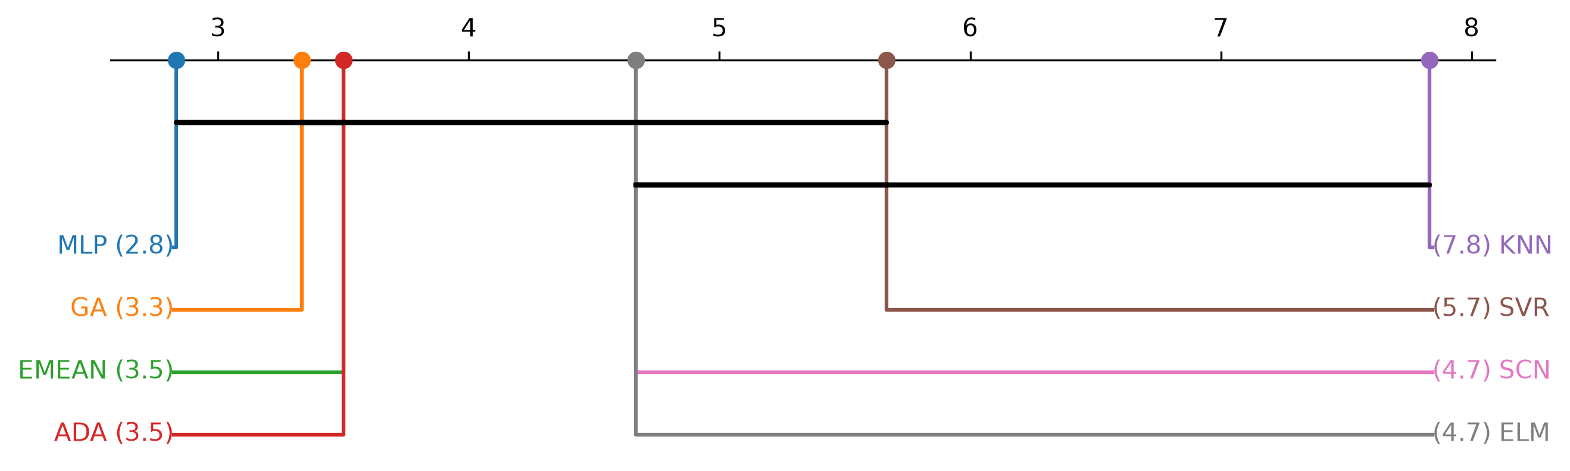
Resultados — Ranking & Significância
Ranking médio entre as 6 bases + Friedman e pós-teste de Nemenyi
4
Friedman χ² = 18,67; p = 0,009 → há diferença global entre os métodos. Mas o pós-teste de Nemenyi só separa o KNN: o MLP tem o melhor ranking médio (2,83), o GA vem em 2º (3,33) e todos no topo ficam estatisticamente empatados (N = 6, k = 8 → distância crítica larga).

Slide 9
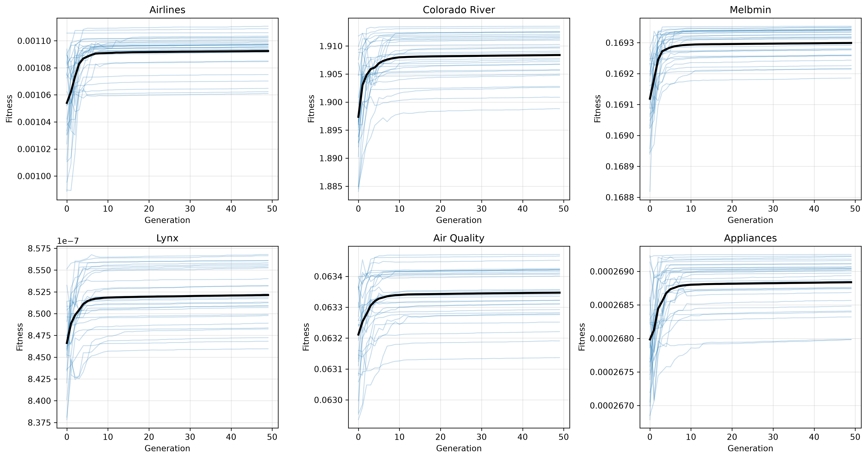
Resultados — Convergência do GA
Fitness (1/MSE) por geração — 30 execuções por base
4
Fitness = 1/MSE na validação; as 30 execuções convergem em poucas gerações. O GA tende a superajustar a validação: fica entre os melhores (1º–2º) em melbmin, coloradoRiver e air_quality, mas cai nas séries menores (airlines, lynx), onde os pesos de uma validação pequena não transferem.

Slide 10
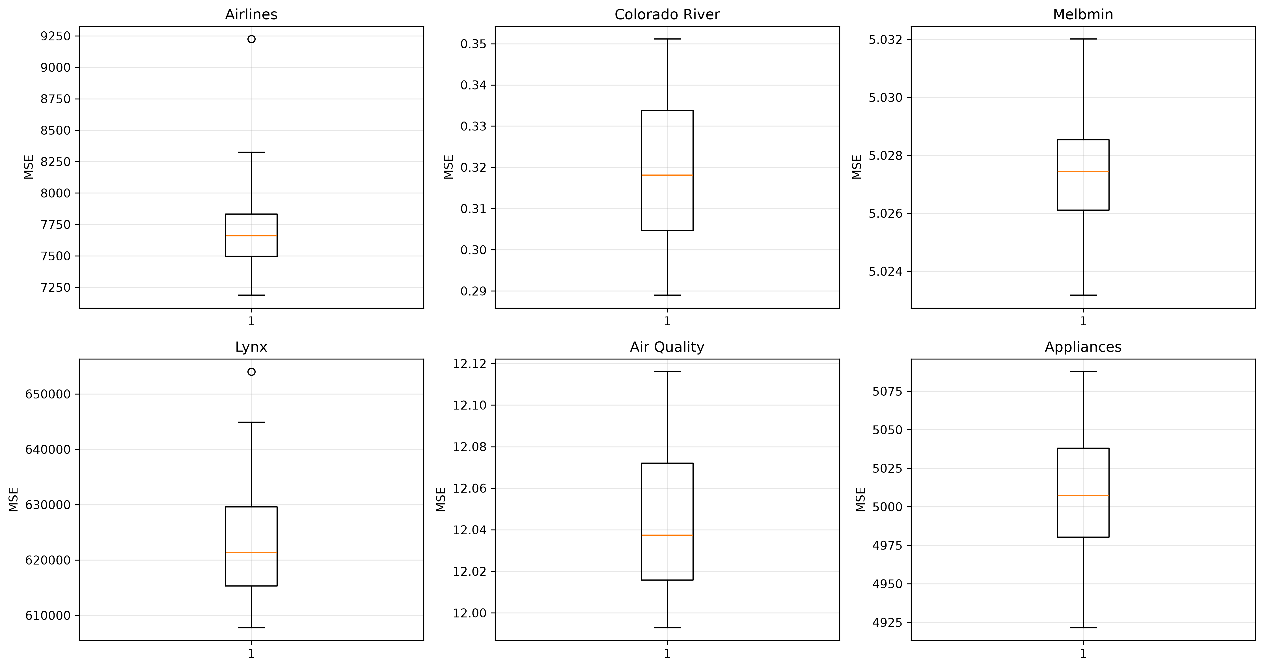
Resultados — Distribuição do MSE do GA
Boxplots de MSE das 30 execuções por base (teste)
4
Dispersão dos 30 valores de MSE por base. Mede a estabilidade do GA entre execuções; o w aplicado é o melhor na validação (não a mediana), o que explica a variação de desempenho de série para série.

Slide 11
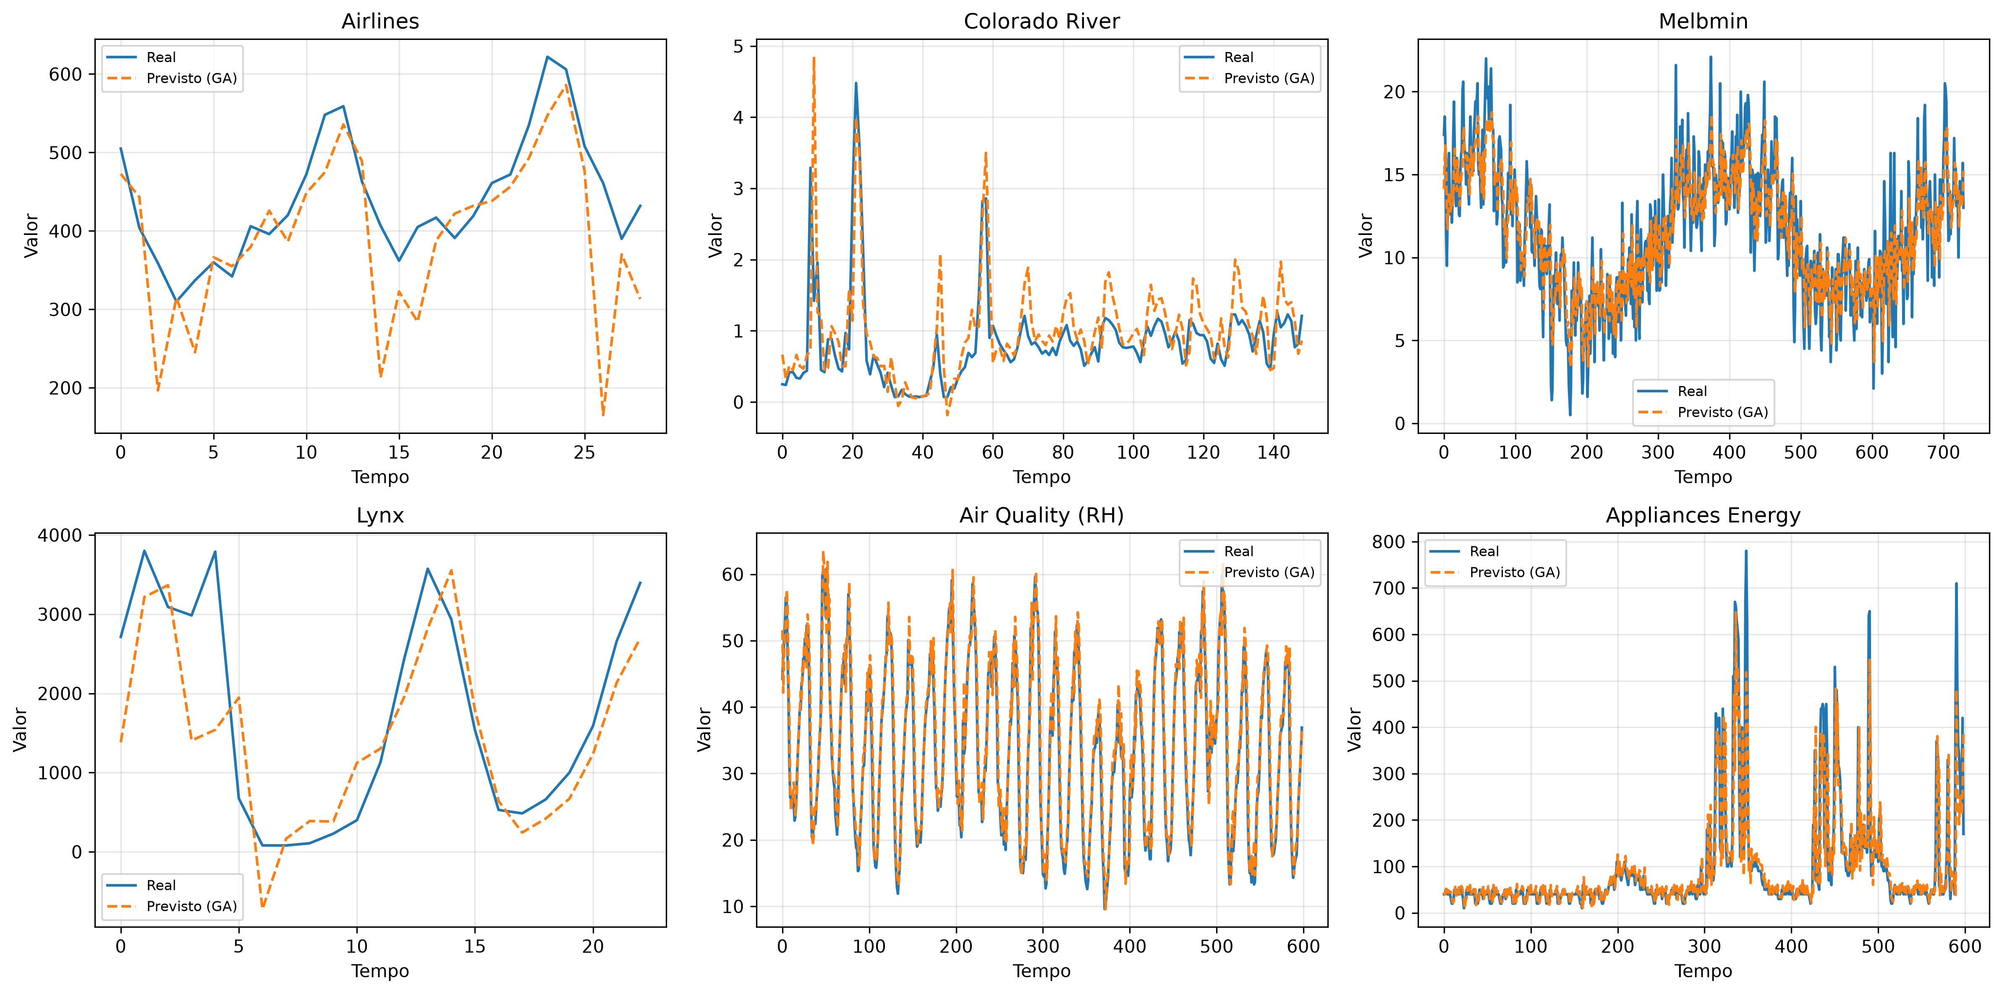
Resultados — Previsões por Base
Previsto vs. observado no teste — 6 séries (one-step-ahead)
4
Ajuste do modelo/ensemble vencedor por série. Séries mais suaves (melbmin, coloradoRiver, air_quality) são bem previstas; séries curtas e ruidosas (airlines, lynx) são mais difíceis.

Slide 12
Conclusão
O método proposto atingiu o resultado esperado? Por quê?
5
Resposta: parcialmente — o GA é competitivo, mas não domina.
Resultado (6 bases)
• Friedman significativo (χ² = 18,67; p = 0,009), mas o pós-teste de Nemenyi só separa o KNN do grupo de topo — todos os demais pares são estatisticamente equivalentes (GA×MLP e GA×EMEAN com p = 1,0).
• No ranking médio o MLP foi o melhor (2,83) e o GA ficou em 2º (3,33); a vantagem do GA sobre o ensemble de média (EMEAN, 3,50) é pequena e não significativa (vence em 3 de 6 bases).
Por quê
• Com N = 6 bases e k = 8 métodos a distância crítica é larga: o pós-teste tem pouco poder e só resolve que o KNN é o pior. Incluir muitos métodos aumentou a CD e dificultou separar o GA.
• O GA aprende os pesos na validação e escolhe o melhor de 30 execuções pela validação → tende a superajustar essa partição. É 1º–2º em melbmin, coloradoRiver e air_quality, mas 5º nas duas menores (airlines e lynx) — pesos de uma validação pequena não transferem. Em appliances o EMEAN (pesos iguais) ainda supera o GA, reforçando que o ganho do aprendizado de pesos é inconsistente.
Balanço das contribuições e trabalhos futuros
• A seleção top-4 mantém o GA no grupo de topo e evita o KNN, mas o aprendizado de pesos rendeu ganho apenas marginal sobre pesos iguais. Resultados indicativos, não conclusivos (N pequeno — o próprio artigo alerta para isso).
• Futuro: escolher os pesos por validação cruzada (janela deslizante) ou pela média das 30 execuções em vez do melhor-na-validação; mais bases; incluir RF/Gradient Boosting no pool.

Slide 13
Referências
Artigo base, bases de dados e métodos estatísticos
[1] Barchi, T. M., dos Santos, J. L. F., Alves, T. A., et al. (2026). A genetic algorithm-based ensemble framework for wind speed forecasting. Scientific Reports, 16, 6847. doi:10.1038/s41598-026-37003-1 — artigo base.
[2] Demšar, J. (2006). Statistical comparisons of classifiers over multiple data sets. Journal of Machine Learning Research, 7, 1–30. — Friedman + Nemenyi e diagrama de distância crítica.
[3] De Vito, S., Massera, E., Piga, M., Martinotto, L., & Di Francia, G. (2008). On field calibration of an electronic nose for benzene estimation in an urban pollution monitoring scenario. Sensors and Actuators B: Chemical. — base air_quality (UCI 360).
[4] Candanedo, L. M., Feldheim, V., & Deramaix, D. (2017). Data driven prediction models of energy use of appliances in a low-energy house. Energy and Buildings. — base appliances_energy (UCI 374).
[5] Box, G. E. P., Jenkins, G. M., & Reinsel, G. C. (2015). Time Series Analysis: Forecasting and Control (5ª ed.). Wiley. — séries clássicas e metodologia de previsão.
[6] Pedregosa, F., et al. (2011). Scikit-learn: Machine Learning in Python. Journal of Machine Learning Research, 12, 2825–2830.
Bases clássicas (airlines, lynx, coloradoRiver, melbmin): repositórios públicos de séries temporais. Pós-teste de Nemenyi via scikit-posthocs (Terpilowski, 2019).

Slide 14
Agradecemos a participação!
Dúvidas?
Daidson Fonseca Alves
Saint-Clair dos Santos Ramos Filho
Thales Rodrigo de Moraes Rego Moura Mendes
Docente: Prof. Dr. João Fausto Lorenzato de Oliveira · Disciplina: Reconhecimento de Padrões · PPGEC 2026.1
Base: Sci. Reports (2026) — “A genetic algorithm-based ensemble framework for wind speed forecasting”

